Slide 1
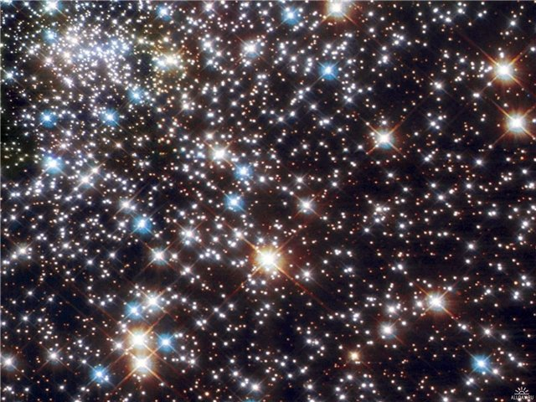
Мир звёзд

Slide 2
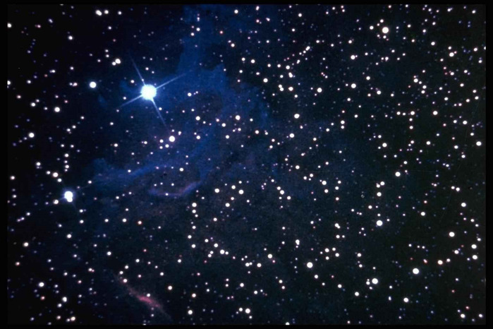
Звёзды – это раскаленные газовые шары, которые излучают свет и тепло.

Slide 3
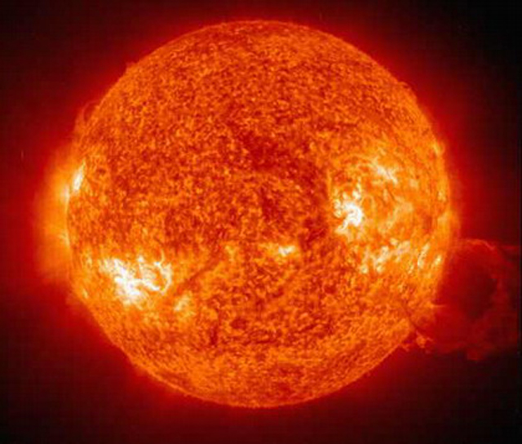
Солнце
Солнце – это ближайшая к нам звезда. Расстояние от Земли до Солнца – почти 150 миллионов километров. Температура на поверхности Солнца – 6 000 градусов, а внутри – 15 миллионов градусов.

Slide 4
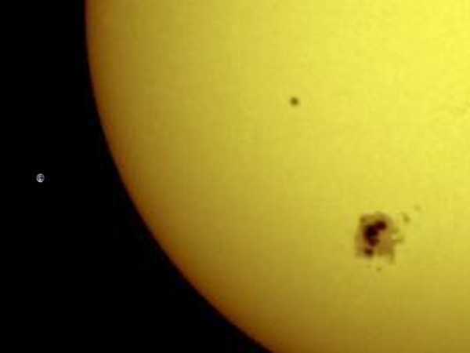
Диаметр Солнца в 109 раз больше диаметра земли

Slide 5
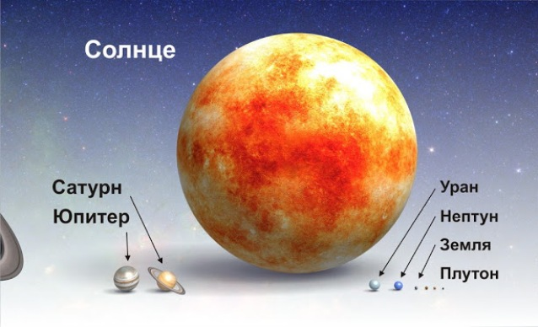

Slide 6
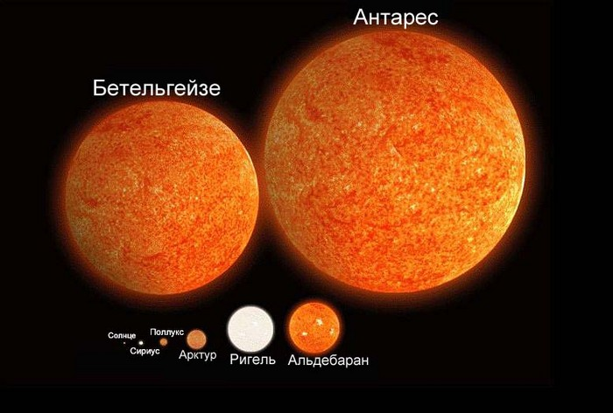
Многообразие звёзд

Slide 7
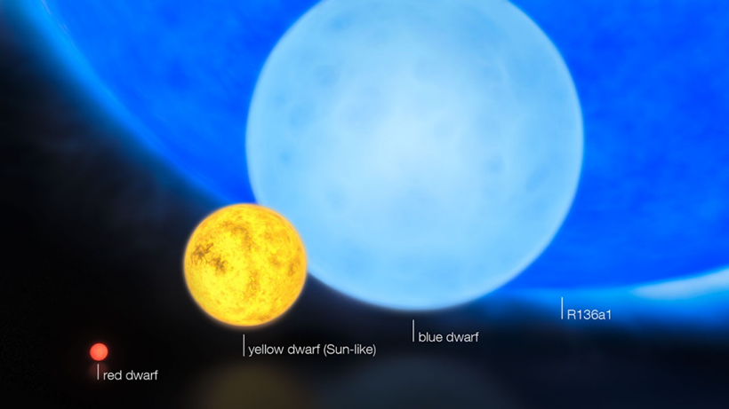

Slide 8
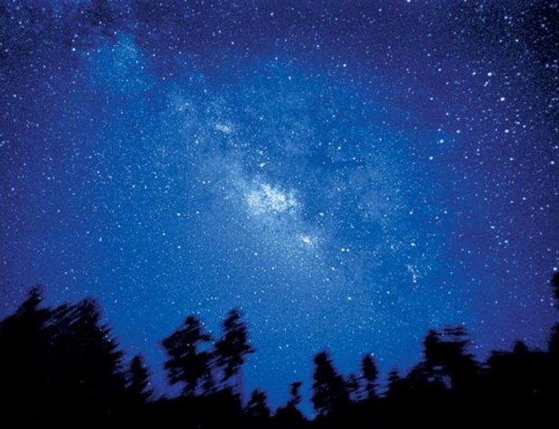
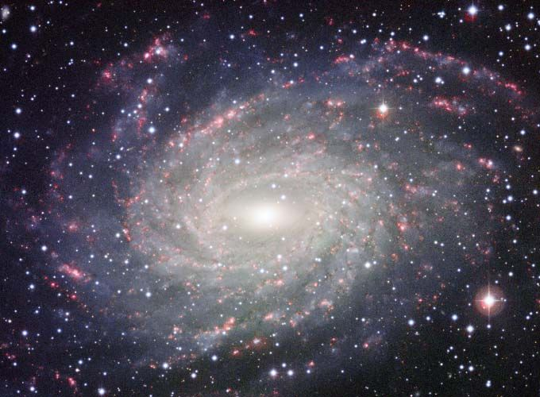
Наша галактика называется млечный путь

Slide 9
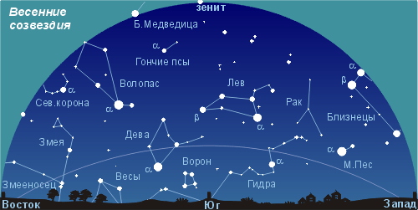
созвездия

Slide 10
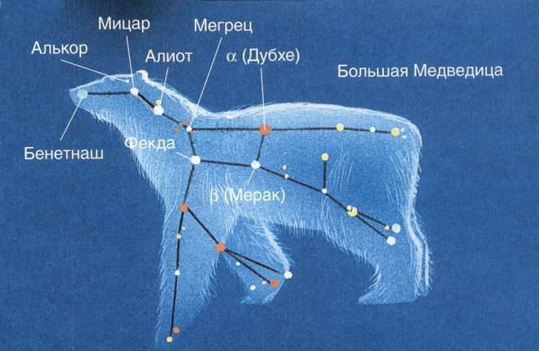
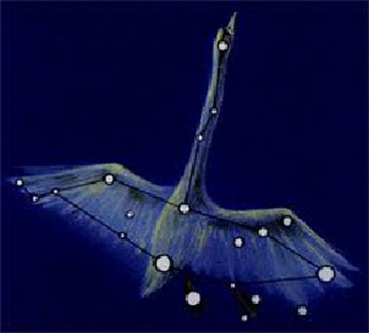
созвездия
Большая медведица
Лебедь

